Slide 1
الواجب
إنجاز
تقويم تجميعي
الموضوع : التقويم التجميعي 3
أخلاق المسلم
التاريخ 26-3-1442هـ
اليوم : الخميس
الحصة : الأولى - الرابعة
المادة لغتي
ما هو
شعوركِ اليوم ؟
الحضور والغياب
الدعاء
معًا لتعليم رائد
قوانين الحصة

Slide 2
اللهم يا معلم إبراهيم علمنا ويا مفهم سليمان فهمنا وعلمنا ما جهلنا
وانفعنا بما علمتنا وزدنا علمًا اللهم افتح علينا فتحًا مبينًا.

Slide 3
قوانين الحصة

Slide 4
اختاري الوجه الذي يُعبّر عن مشاعركِ وارسميه على السبورة

Slide 5
قصة
أنا أستطيع
أحب التمييز
متميزات الحصة

Slide 6
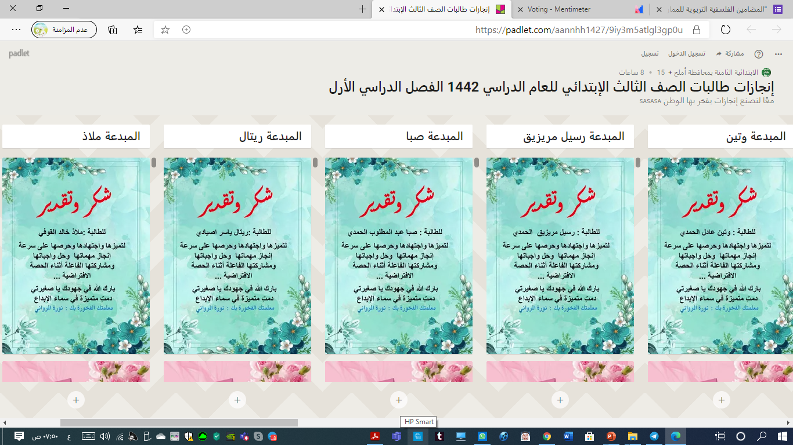
إنجاز
مهمتي الأدائية
مكتسبات سابقة

Slide 7
الوحدة
3

Slide 8
أميرتي قائدة الغد المشرق
افتحي كتاب الطالبة ص117

Slide 9
اقتراح جيد ومفيد فاقـتراحه يخدم البيئة.

Slide 14
عنوان القصة التي توقـف عندها فواز الإيثار.
في يوم نسيت صديقتي احضار وجبة الإفطار فلما رأيت ذلك أعطيتها وجبة إفطاري .

Slide 20
الــتَّـعَــاوُنُ خُـلُـقُ الْـمُـسْـلِـــم .
مَـا أَحْــوَجَ الْـفَـقِـيـرَ إِلَـى الـطَّـعَـام !
الـرَّسُـولُ صَـلَّى اللهُ عَـلَـيْـهِ وَسَـلَّـمَ
قُـدْوَتُـنَـا فِـي الْأَخْــلاَق الْـحَـسَـنَــة .

Slide 21
الواجب
عمل خريطة ذهنية مبسطة
لما تعلمتيه من وحدة أخلاق المسلم .
حل الواجب في المنصة

